Slide 1



PHÒNG GIÁO DỤC VÀ ĐÀO TẠO QUẬN LONG BIÊN
TRƯỜNG TIỂU HỌC ĐOÀN KẾT
TIẾNG VIỆT 2
Chủ đề : Hành tinh xanh của em
Giáo viên: Nguyễn Thị Thu Hường

Slide 2
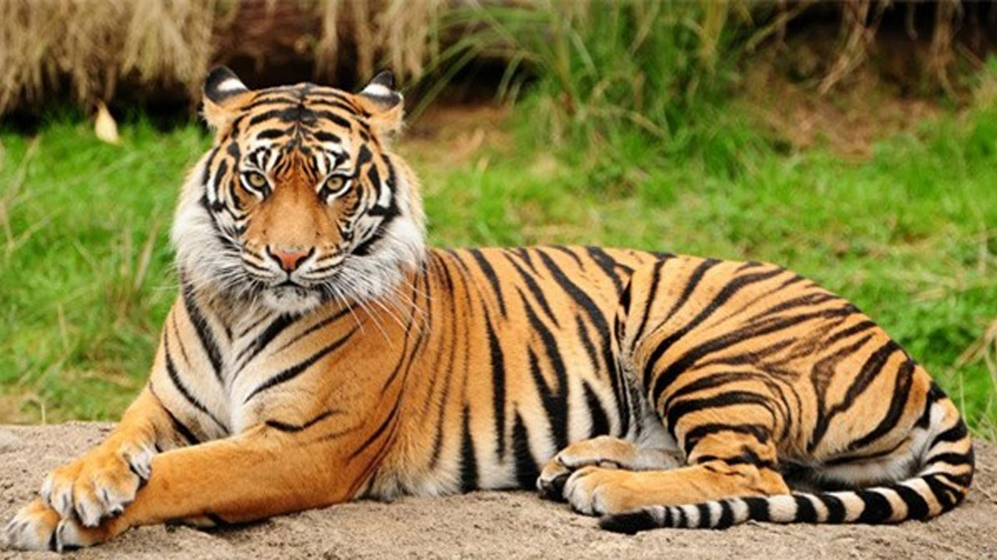
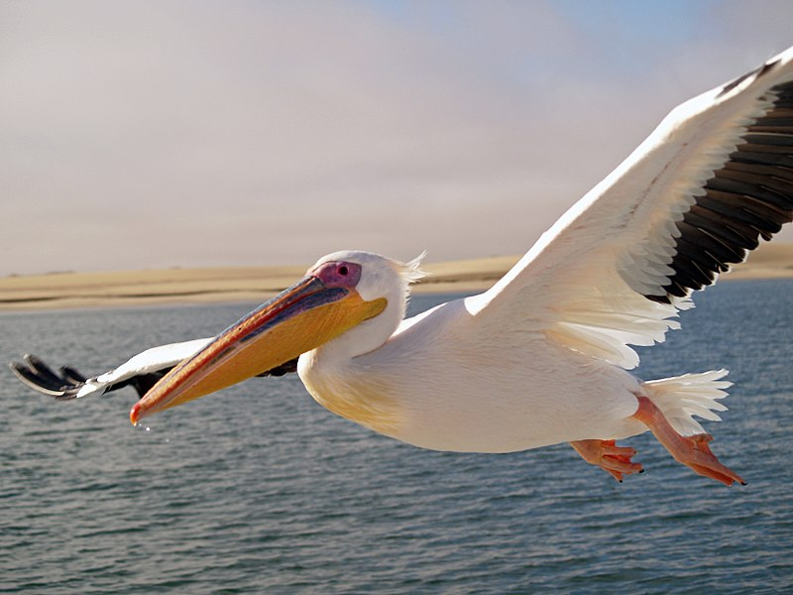
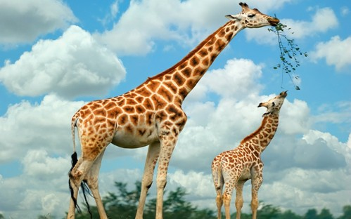
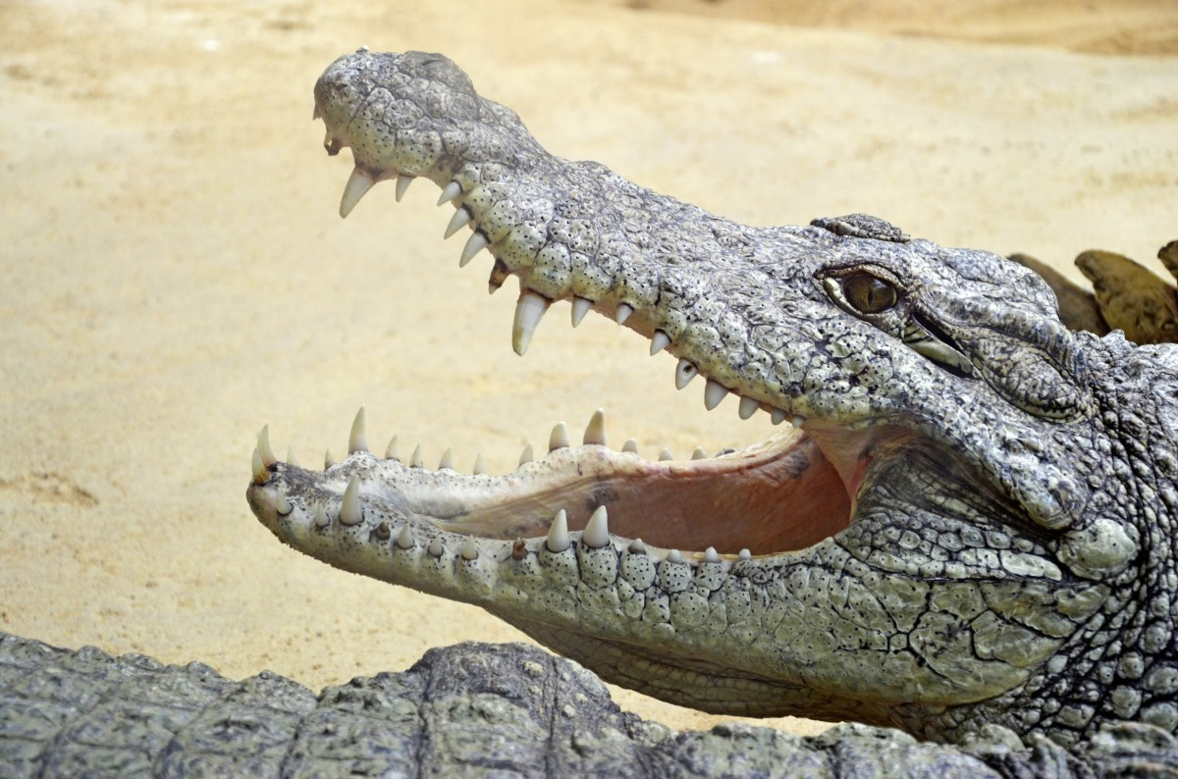
bộ lông vằn
KHỞI ĐỘNG: Tìm từ ngữ phù hợp với hình ảnh
cổ dài
răng
sắc nhọn
có túi ở cổ

Slide 3

Bài 16: TẠM BIỆT CÁNH CAM
LUYỆN TẬP
Mở rộng vốn từ về các loài vật nhỏ bé
Dấu chấm, dấu chấm hỏi

Slide 4
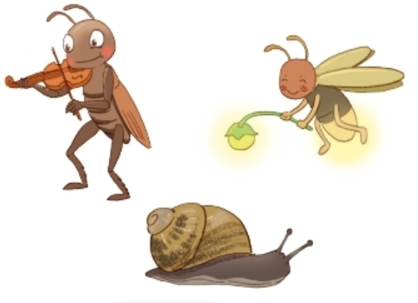
Tìm từ ngữ chỉ loài vật trong đoạn sau:
1
Rền rĩ kéo đàn
Đúng là anh dế
Suốt đời chậm trễ
Là họ nhà sên
Đêm đêm thắp đèn
Là cô đom đóm.
(Vè loài vật)
Notes:
GV linh động tổ chức hoạt động. Nếu dạy online, GV cho HS đố nhau theo hình thức truyền điện. 1 bạn đó 1 bạn bạn đó trả lời xong lại đố bạn tiếp theo…
Chim gì e cũng k biết tên nên e gọi là chim ạ

Slide 5
Kết hợp từ ngữ ở cột A với từ ngữ ở cột B để tạo câu.
2
A
B
Ve sầu
báo mùa hè tới.
Ong
bắt sâu cho lá.
Chim sâu
làm ra mật ngọt.
Notes:
Click vào ô trắng, hỏi HS

Slide 6
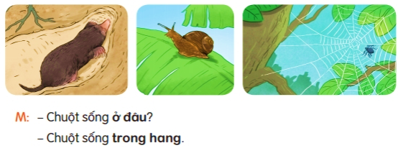
Hỏi – đáp theo mẫu, viết vào vở câu hỏi, câu trả lời của em và bạn.
3
Notes:
Bài này có thể cho HS trình bày vở

Slide 7
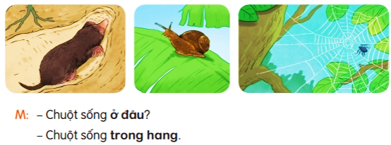
Hỏi – đáp theo mẫu, viết vào vở câu hỏi, câu trả lời của em và bạn.
3
- Ốc sên bò ở đâu?
- Ốc sên bò trên lá cây.
Notes:
HS có thể có nhiều cách hỏi, cách tl phù hợp

Slide 8
Hỏi – đáp theo mẫu, viết vào vở câu hỏi, câu trả lời của em và bạn.
3
- Nhện chăng tơ ở đâu?
- Nhện chăng tơ trên cây.
Notes:
HS có thể có nhiều cách hỏi, cách tl phù hợp

Slide 9

Luyện tập:
Mở rộng vốn từ về các loài vật nhỏ bé
Dấu chấm, dấu chấm hỏi
3.
- Ốc sên bò ở đâu?
- Ốc sên bò Λłn lá cây.
- NǗİn εăng Ǉơ ở đâu?
- NǗİn εăng Ǉơ Λłn cây.
Notes:
GV cho HS biết đây chỉ là gợi ý, HS có thể có viết theo cách mình hỏi đáp, tuy nhiên nội dung phải phù hợp

Slide 10
Vận dụng
Notes:
GV có thể cho HS đố nhau bằng trò chơi truyền điện, 1 HS đố 1 HS khác về từ ngữ là tên vật nuôi trong nhà hoặc từ ngữ chỉ đặc điểm bộ phận của vật nuôi

Slide 11
Kể thêm những điểm đặc biệt của một số loài vật em biết.

Slide 12
Dặn dò

